Slide 1

VoViT: Low Latency Graph-based
Audio-Visual Voice
Separation Transformer
Juan F. Montesinos, Venkatesh S. Kadandale, Gloria Haro
汇报人：孙世宇
汇报时间：2024-07-25

Slide 2
01
PART ONE
文章贡献

Slide 3
文章贡献
本文的主要贡献有:
i）提出了一种基于变换器的视听网络，该网络在语音和歌唱语音分离方面的性能优于当前最先进的模型。
ii) 提取运动信息的基于地标的方法可能是处理原始视频帧的轻量级竞争替代方案。
iii) 展示了基于光网络的增强阶段如何在更大的复杂模型上提高 AV 模型的性能，从而降低计算成本和训练所需的时间。
iv) 由于每种情况下的声音特征不同，在语音分离中训练的 AV 模型不能很好地推广到歌唱语音的分离，并且使用歌唱语音示例的专用训练清楚地提高了结果。
v) 本文方法是端到端gpu驱动的系统，它能够实时隔离目标语音（包括预处理步骤）。

Slide 4
02
PART TWO
相关工作

Slide 5
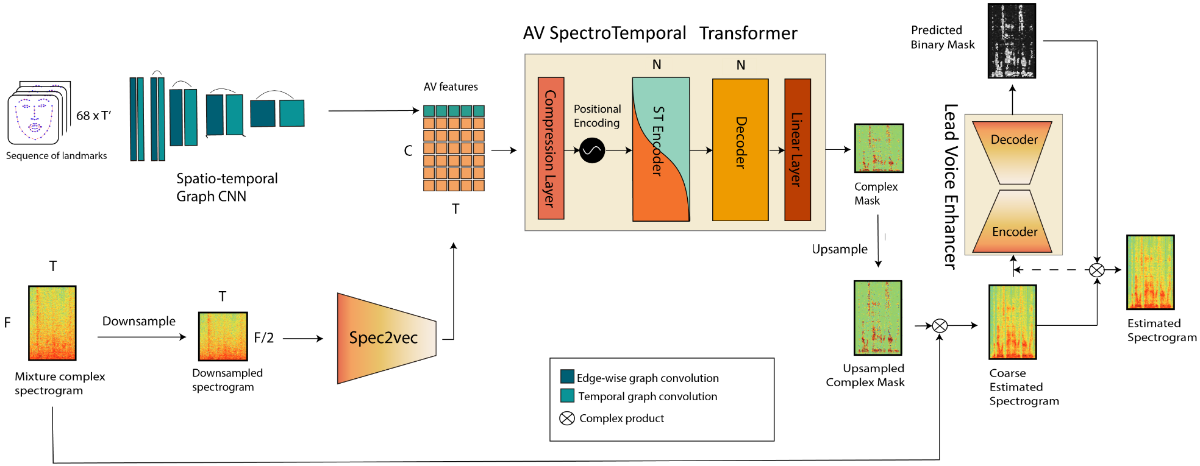
网络模型
[1]
[1]Montesinos, Juan F. and Kadandale, Venkatesh S. and Haro, Gloria. VoViT: Low Latency Graph-Based Audio-Visual Voice Separation Transformer, Computer Vision – ECCV 2022

Slide 6
实验设置
&
结果分析
03
PART THREE

Slide 7
实验设置
实验是在单个RTX 3090 GPU上进行的。每个实验需要大约20天的训练。我们使用的SGD动量为0.8，权重衰减为10−5，学习率为0.01。
数据集：MUSDB18;Voxceleb2
评估指标：SDR，SIR

Slide 8
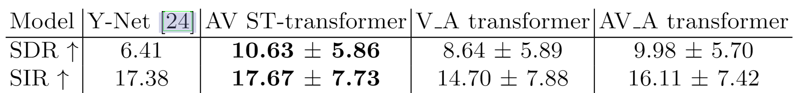
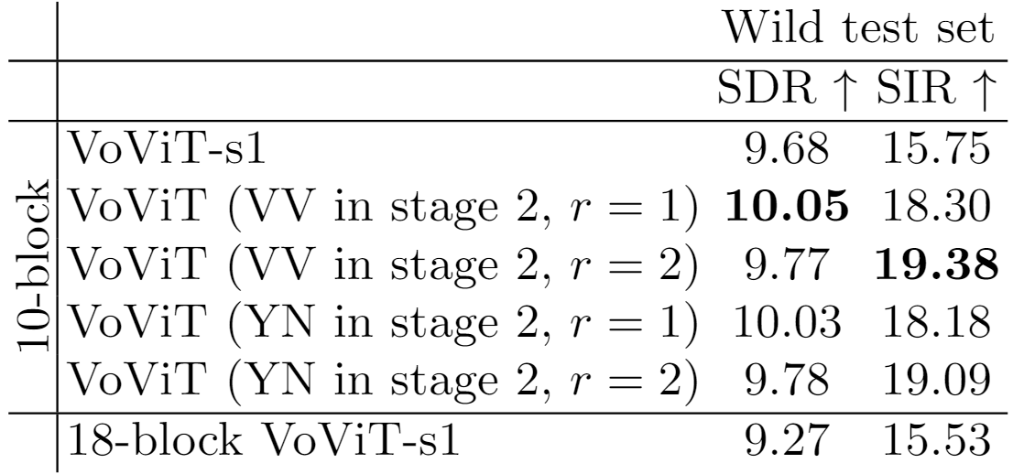
结果分析与对比
[1]
[1]
[1]Montesinos, Juan F. and Kadandale, Venkatesh S. and Haro, Gloria. VoViT: Low Latency Graph-Based Audio-Visual Voice Separation Transformer, Computer Vision – ECCV 2022

Slide 9
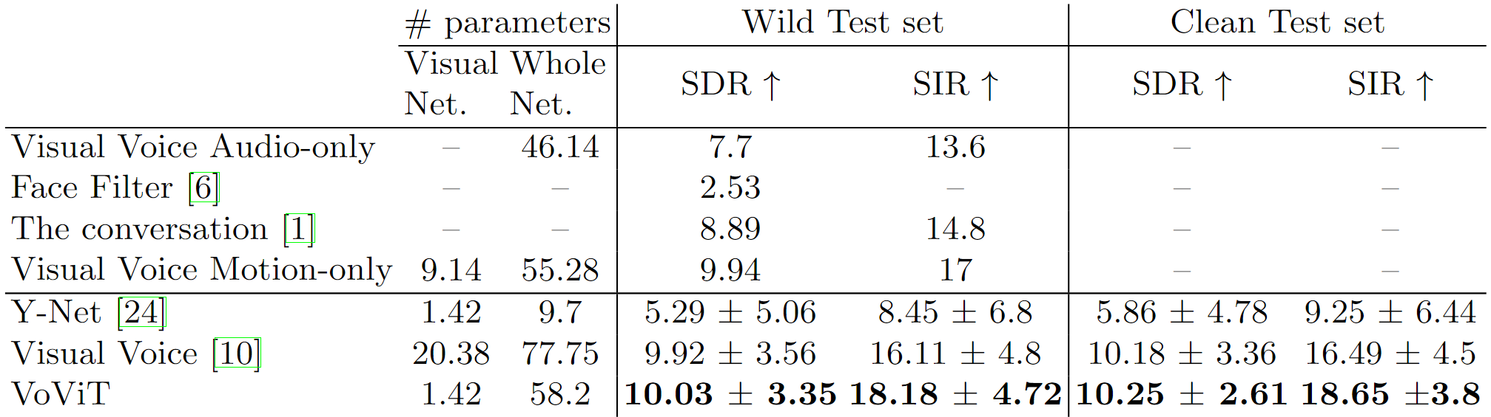
结果分析与对比
[1]
[1]Montesinos, Juan F. and Kadandale, Venkatesh S. and Haro, Gloria. VoViT: Low Latency Graph-Based Audio-Visual Voice Separation Transformer, Computer Vision – ECCV 2022

Slide 10
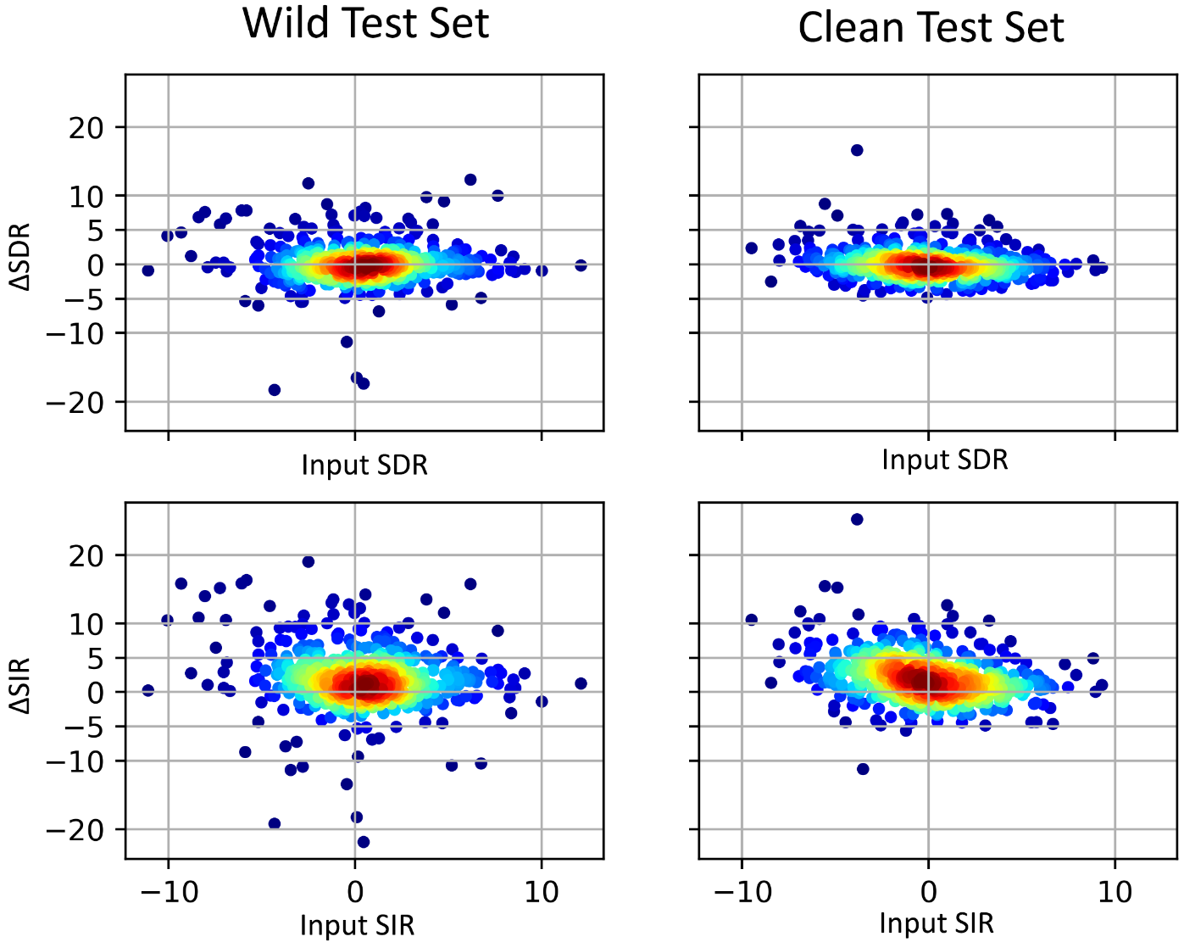
结果分析与对比
[1]
[1]Montesinos, Juan F. and Kadandale, Venkatesh S. and Haro, Gloria. VoViT: Low Latency Graph-Based Audio-Visual Voice Separation Transformer, Computer Vision – ECCV 2022

Slide 11
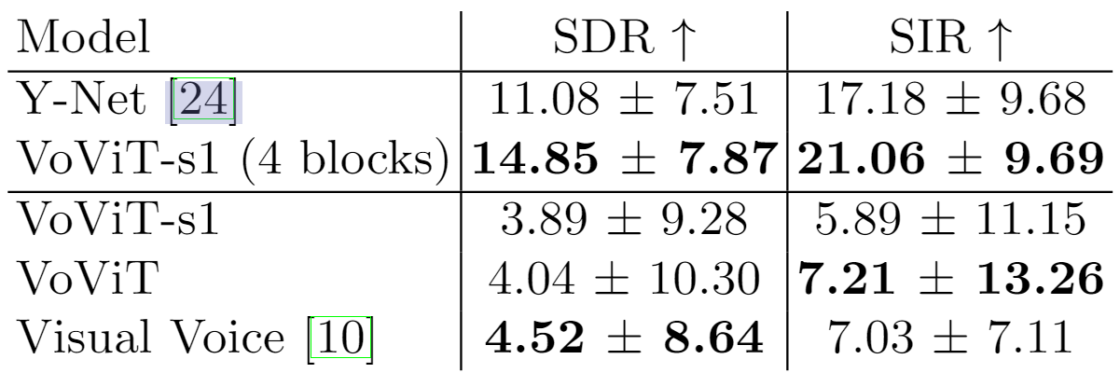
结果分析与对比
[1]
[1]Montesinos, Juan F. and Kadandale, Venkatesh S. and Haro, Gloria. VoViT: Low Latency Graph-Based Audio-Visual Voice Separation Transformer, Computer Vision – ECCV 2022

Slide 12
04
PART FOUR
总结

Slide 13
总结
在这项工作中，提出了一种轻量级的视听源分离方法，该方法可以在不到0.1s的时间内以端到端GPU供电的方式处理10s的录音。此外，该方法在减少失真方面具有竞争力，在减少干扰方面明显优于目前的技术水平。文章表明，面部地标是原始视频计算成本更低的替代品，有助于处理大规模数据集。本文首次对歌唱声音中的AV语音分离系统进行了评估，实证地表明歌唱声音的特征与语音的特征有很大的不同。
作为未来的工作，作者希望为Transformer探索更轻、更快的嵌入生成器，并在其架构中进行不同的优化，从而形成一个快速、强大的系统。

Slide 14
汇报完毕，感谢聆听
汇报人：孙世宇
汇报时间：2024-07-25

